Slide 1
আজকের ক্লাশে সকল শিক্ষার্থীদের প্রতি এক গুচ্ছ ফুলের ফুলেল শুভেচ্ছা।
মোঃ আরিফুল কবির, প্রভাষক,ইসলামের ইতিহাস ও সংস্কৃতি, চাপুইর ইসলামিয়া আলিম মাদ্রাসা,সদর, ব্রাহ্মণবাড়িয়া।

Slide 2
মোঃ আরিফুল কবির, প্রভাষক,ইসলামের ইতিহাস ও সংস্কৃতি, চাপুইর ইসলামিয়া আলিম মাদ্রাসা,সদর, ব্রাহ্মণবাড়িয়া।

Slide 3
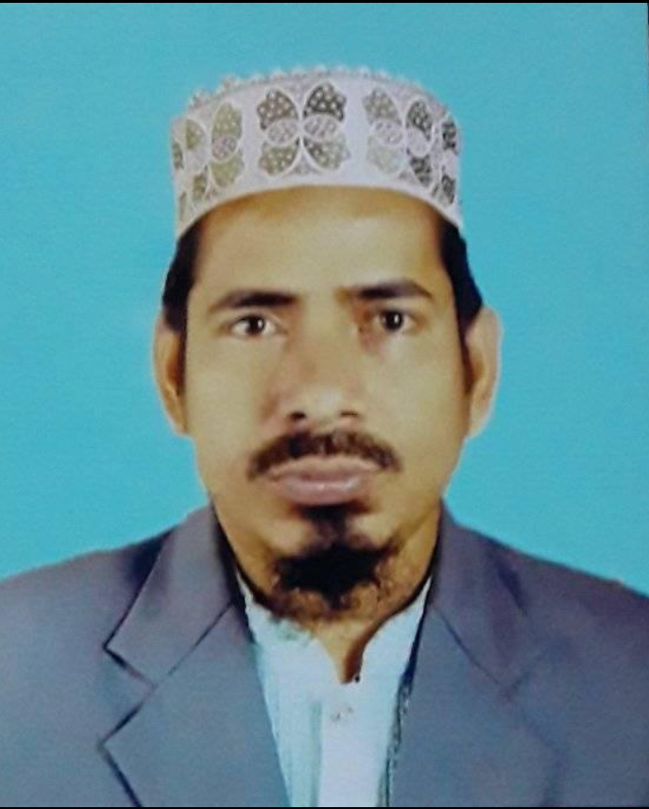
মোঃ আরিফুল কবির
প্রভাষক
ইসলামের ইতিহাস ও সংস্কৃতি
চাপুইর ইসলামিয়া আলিম মাদ্রাসা
চাপুইর, ভাতশালা, সদর, ব্রাহ্মণবাড়ীয়া।
ভূতপূর্ব পরীক্ষক
বাংলাদেশ মাদ্রাসা শিক্ষা বোর্ড, ঢাকা।
দূরালাপনীঃ ০১৭৯১০০৭৬৬৭
arifulkabir182@gmail.com
মোঃ আরিফুল কবির, প্রভাষক,ইসলামের ইতিহাস ও সংস্কৃতি, চাপুইর ইসলামিয়া আলিম মাদ্রাসা, সদর, ব্রাহ্মণবাড়িয়া।

Slide 4
খ। ভারত বর্ষের ইতিহাস
শ্রেণীঃ আলিম ২য় বর্ষ
বিষয়ঃ ইসলামের ইতিহাস
অধ্যায়ঃ দ্বিতীয়
পরিচ্ছেদঃ প্রথম
ঘন্টাঃ তৃতীয়
সময়ঃ ৪৫মিঃ
মোঃ আরিফুল কবির, প্রভাষক,ইসলামের ইতিহাস ও সংস্কৃতি, চাপুইর ইসলামিয়া আলিম মাদ্রাসা,সদর, ব্রাহ্মণবাড়িয়া।

Slide 5
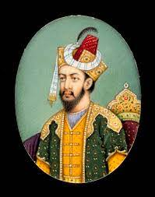
মোঃ আরিফুল কবির, প্রভাষক,ইসলামের ইতিহাস ও সংস্কৃতি, চাপুইর ইসলামিয়া আলিম মাদ্রাসা,সদর, ব্রাহ্মণবাড়িয়া।

Slide 6
এখানে কোন শাসকের নাম হবে?
সিংহাসনে বসেন ১৫৩০ খ্রিঃ
রাজবংশ মোঘল
মৃত্যু 15৫৬ খ্রিঃ
ধর্ম ইসলাম
বিজয় অর্জন পানিপথ, খানুয়া ও গোগরায়
প্রথম চাকুরী সমরকন্দে
বিজিত শহর কনৌজ, বারানসী, এলাহাবাদ
পিতা বাবর
জন্ম ১৫০৮ খ্রিঃ কাবুল
সমাধিস্থল কাবুল
মোঃ আরিফুল কবির, প্রভাষক,ইসলামের ইতিহাস ও সংস্কৃতি, চাপুইর ইসলামিয়া আলিম মাদ্রাসা,সদর, ব্রাহ্মণবাড়িয়া।

Slide 7
মুঘল
সম্রাট
হুমায়ুন
মোঃ আরিফুল কবির, প্রভাষক,ইসলামের ইতিহাস ও সংস্কৃতি, চাপুইর ইসলামিয়া আলিম মাদ্রাসা,সদর, ব্রাহ্মণবাড়িয়া।

Slide 8
এ পাঠ শেষে শিক্ষার্থীরা যা যা জানতে পারবে...
সম্রাট হুমায়ুন কে তা জানতে পারবে;
সম্রাট হুমায়ুন কিভাবে দিল্লীর সিংহাসনে আরোহণ করে সমস্যা
সমাধান করেছিলেন তা বলতে পারবে;
চৌসার যুদ্ধ কার সাথে ও কেন হয়েছিল তার সঠিক ধারণা লাভ করবে;
সম্রাট হুমায়ুনের চরিত্র ও কৃতিত্ব সম্পর্কে সুস্পষ্ট শিক্ষা লাভ করতে পারবে।
মোঃ আরিফুল কবির, প্রভাষক,ইসলামের ইতিহাস ও সংস্কৃতি, চাপুইর ইসলামিয়া আলিম মাদ্রাসা,সদর, ব্রাহ্মণবাড়িয়া।

Slide 9
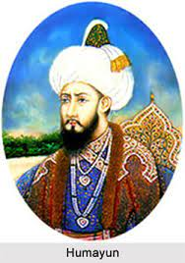
মোঃ আরিফুল কবির, প্রভাষক,ইসলামের ইতিহাস ও সংস্কৃতি, চাপুইর ইসলামিয়া আলিম মাদ্রাসা,সদর, ব্রাহ্মণবাড়িয়া।

Slide 10
প্রাথমিক জীবন
মুঘল সম্রাট বাবরের জৈষ্ঠ্য পুত্র নাসিরুদ্দিন মুহাম্মদ হুমায়ুন ১৫০৮ খ্রিঃ ৬ মার্চ কাবুলে জন্মগ্রহণ করেন। কামরান, আসকারী এবং হিন্দোল ছিলেন তাঁর অপর তিন ভ্রাতা। তাঁর মাতার নাম মাহিম বেগম। হুমায়ুন শব্দের অর্থ ভাগ্যবান। বাল্যকালে তিনি পিতৃভাষা তুর্কি, মাতৃভাষা ফারসি এবং ধর্মীয় ভাষা আরবী শিক্ষা লাভ করেন। অঙ্কশাস্ত্রে, জোতির্বিজ্ঞানে ও দর্শন শাস্ত্রে তিনি বিশেষ বুৎপত্তি লাভ করেন। পিতার সাথে থেকে তিনি সামরিক ও শাসনতান্ত্রিক অভিজ্ঞতা অর্জন করেছিলেন। ভারতীয় অভিযান গুলোতে তিনি পিতার সহযোদ্ধা ছিলেন। খানুয়ার যুদ্ধের পর বিশ বছর বয়সে তিনি বাদাখশানের শাসনকর্তা নিযুক্ত হন। ভারতে মুঘল সাম্রাজ্য প্রতিষ্ঠিত হওয়ার পর হিসার ফিরোজা ও সম্বলে জায়গীর লাভ করেন।
মোঃ আরিফুল কবির, প্রভাষক,ইসলামের ইতিহাস ও সংস্কৃতি, চাপুইর ইসলামিয়া আলিম মাদ্রাসা,সদর, ব্রাহ্মণবাড়িয়া।

Slide 11
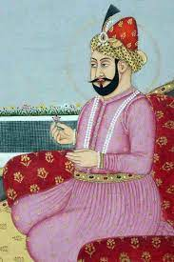
মোঃ আরিফুল কবির, প্রভাষক,ইসলামের ইতিহাস ও সংস্কৃতি, চাপুইর ইসলামিয়া আলিম মাদ্রাসা,সদর, ব্রাহ্মণবাড়িয়া।

Slide 12
নাসিরুদ্দিন মোহাম্মদ হমায়ুন কে ছিলেন?
নাসিরুদ্দিন মোহাম্মদ হমায়ুনের পিতা কে ছিলেন?
নাসিরুদ্দিন মোহাম্মদ হমায়ুন কত বছর বয়সে দিল্লির সিংহাসনে আরোহণ করেন?
মোঃ আরিফুল কবির, প্রভাষক,ইসলামের ইতিহাস ও সংস্কৃতি, চাপুইর ইসলামিয়া আলিম মাদ্রাসা,সদর, ব্রাহ্মণবাড়িয়া।

Slide 13
প্রশ্নের উত্তর সমুহ
উঃ মুঘল সাম্রাজ্যের এক ভাগ্যবান শাসকের নাম।
উঃ জহির উদ্দিন মোহাম্মদ বাবর।
উঃ ২৩ বছর বয়সে।
মোঃ আরিফুল কবির, প্রভাষক,ইসলামের ইতিহাস ও সস্কৃতি, চাপুইর ইসলামিয়া আলিম মাদ্রাসা,সদর, ব্রাহ্মণবাড়িয়া।

Slide 14
সিংহাসনে আরোহণ
সম্রাট বাবর মৃত্যুশয্যায় জৈষ্ঠ্যপুত্র হুমায়ুনকে দিল্লির সিংহাসনের উত্তরাধিকারী মনোনীত করে যান এবং ভ্রাতাদের সাথে সদ্ব্যবহার করার জন্য তাঁকে উপদেশ দেন। পিতার মৃত্যুর চতুর্থ দিন অর্থাৎ ১৫৩০ খ্রিঃ ৩০ডিসেম্বর, ২৩ বছর বয়সে হুমায়ুন সিংহাসনে আরোহণ করেন। পিতার নির্দেশানুসারে তিনি ভ্রাতা কামরানকে কাবুল ও কান্দাহারে, আসকারীকে সম্বল এবং হিন্দোলকে আলোয়ার ও মেওয়াটের শাসনভার অর্পণ করেন। তাঁর চাচাতো ভাই মির্জা সুলায়মানকে তিনি বাদাখশানের শাসনকর্তা নিযুক্ত করেন।
মোঃ আরিফুল কবির, প্রভাষক,ইসলামের ইতিহাস ও সংস্কৃতি, চাপুইর ইসলামিয়া আলিম মাদ্রাসা,সদর, ব্রাহ্মণবাড়িয়া।

Slide 15
ভাষা জ্ঞান
তুর্কি
ফারসি
আরবি
মোঃ আরিফুল কবির, প্রভাষক,ইসলামের ইতিহাস ও সংস্কৃতি, চাপুইর ইসলামিয়া আলিম মাদ্রাসা,সদর, ব্রাহ্মণবাড়িয়া।

Slide 16
বিশেষ ব্যুৎপত্তি অর্জন
গণিত
শাসনতান্ত্রিক
জোতির্বিজ্ঞান
দর্শন
সামরিক
মোঃ আরিফুল কবির, প্রভাষক,ইসলামের ইতিহাস ও সংস্কৃতি, চাপুইর ইসলামিয়া আলিম মাদ্রাসা,সদর, ব্রাহ্মণবাড়িয়া।

Slide 17
সম্রাট হুমায়ুন সিংহাসনে আরোহণ করার পর তাঁর ভাইদের নিকট থেকে কেমন আচরণ পেয়েছিলেন? তা ব্যাখ্যা কর।
সম্রাট হুমায়ুন সিংহাসনে আরোহণ করার পর অন্যান্য রাজশক্তির কী প্রতিক্রিয়া ছিল? তা স্ব-বিস্তারে আলোকপাত কর।
মোঃ আরিফুল কবির, প্রভাষক,ইসলামের ইতিহাস ও সংস্কৃতি, চাপুইর ইসলামিয়া আলিম মাদ্রাসা,সদর, ব্রাহ্মণবাড়িয়া।

Slide 18
চৌসার যুদ্ধ
আফগান নেতা শের খানের সাথে সম্রাট হুমায়ুনের চৌসা নামক স্থানে যে যুদ্ধ হয় ইতিহাসে তাই চৌসার যুদ্ধ নামে পরিচিত। শের খান সম্রাট হুমায়ুনের সাম্রাজ্যের অংশ বিহার থেকে কনৌজ পর্যন্ত দখল করে নেয়। এ সংবাদ পেয়ে বাংলা অভিযানকালে সম্রাট হুমায়ুন শঙ্কিত হয়ে পড়ে। তিনি বাংলা থেকে আগ্রা অভিমুখে রওয়ানা হলে চৌসা নামক স্থানে শের খানের সৈন্য বাহিনী কর্তৃক বাধাপ্রাপ্ত হন এবং যুদ্ধ সংঘঠিত হয় তাই ইতিহাসে চৌসার যুদ্ধ নামে পরিচিত। সম্রাট হুমায়ুনের সৈন্য বাহিনী যুদ্ধে জয় লাভ না করতে পেরে গঙ্গা নদীতে ঝাঁপ দিয়ে সলিল সমাধি হয়। সম্রাট হুমায়ুন নিজে ও গঙ্গা নদীতে ঝাঁপ দিয়ে মৃত্যুর উপক্রম হয়েছিলেন।কোন রকমে প্রাণে বেঁচে গিয়েছিলেন।
মোঃ আরিফুল কবির, প্রভাষক,ইসলামের ইতিহাস ও সংস্কৃতি, চাপুইর ইসলামিয়া আলিম মাদ্রাসা,সদর, ব্রাহ্মণবাড়িয়া।

Slide 19
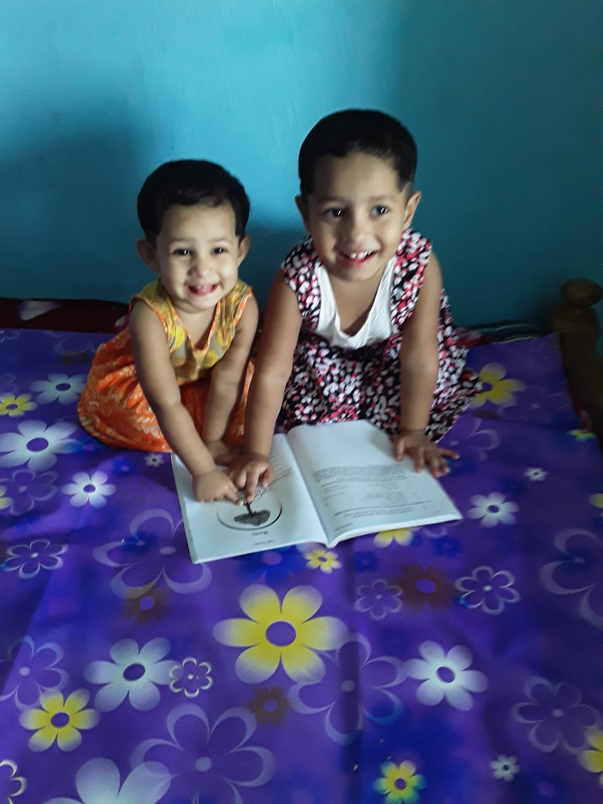
চৌসার যুদ্ধ কেন সংগঠিত হয়েছিল তার বর্ণনা দাও।
হুমায়ুনের সাময়িকভাবে রাজত্ব হারানোর পেছনে চৌসার যুদ্ধের গুরুত্ব কতটুকু দায়ি?
মোঃ আরিফুল কবির, প্রভাষক,ইসলামের ইতিহাস ও সংস্কৃতি, চাপুইর ইসলামিয়া আলিম মাদ্রাসা,সদর, ব্রাহ্মণবাড়িয়া।

Slide 20
নীচের সারণীর কোনটি সঠিক নয় ?
ক | হুমায়ুন | মুঘল রাজবংশ | বংশের প্রতিষ্ঠাতা
খ | ইব্রাহীম লোদী | লোদী বংশ | শেষ শাসক
গ | বাবর | মুঘল রাজবংশ | বংশের প্রতিষ্ঠাতা
ঘ | আকবর | মুঘল রাজবংশ | শ্রেষ্ঠ শাসক
সঠিক উত্তর নীচে তুলে ধরা হলো
ক | হুমায়ুন | মুঘল রাজবংশ | বংশের প্রতিষ্ঠাতা
মোঃ আরিফুল কবির, প্রভাষক,ইসলামের ইতিহাস ও সংস্কৃতি, চাপুইর ইসলামিয়া আলিম মাদ্রাসা,সদর, ব্রাহ্মণবাড়িয়া।

Slide 21
সম্রাট হুমায়ুনের রাজমুকুট
মোঃ আরিফুল কবির, প্রভাষক,ইসলামের ইতিহাস ও সংস্কৃতি, চাপুইর ইসলামিয়া আলিম মাদ্রাসা,সদর, ব্রাহ্মণবাড়িয়া।

Slide 22
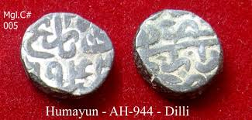
সম্রাট হুমায়ুনের রাজত্বের বহুল প্রচলিত মুদ্রা।
মোঃ আরিফুল কবির, প্রভাষক,ইসলামের ইতিহাস ও সংস্কৃতি, চাপুইর ইসলামিয়া আলিম মাদ্রাসা,সদর, ব্রাহ্মণবাড়িয়া।

Slide 23
প্রশ্নোত্তরে সম্রাট হুমায়ুন
প্রঃ হুমায়ুন কে ছিলেন?
উঃ বাবরের জৈষ্ঠ্য পুত্র।
প্রঃ হুমায়ুন কোন যুদ্ধে পরাজিত হয়েছিলেন?
উঃ ঐতিহাসিক চৌসার যুদ্ধে।
প্রঃ ঐতিহাসিক চৌসা কোথায় অবস্থিত?
উঃ আগ্রা , ভারত।
প্রঃ ঐতিহাসিক চৌসার যুদ্ধে হুমায়ুনের সৈন্যসংখ্যা কত ছিল?
উঃ ৪০০০০ হাজার ছিল।
প্রঃ হামিদা বানু কে ছিলেন?
উঃ হুমায়ুনের স্ত্রী ছিলেন
মোঃ আরিফুল কবির, প্রভাষক,ইসলামের ইতিহাস ও সংস্কৃতি, চাপুইর ইসলামিয়া আলিম মাদ্রাসা,সদর, ব্রাহ্মণবাড়িয়া।

Slide 24
প্রশ্নত্তোরে সম্রাট হুমায়ুন
প্রঃ হুমায়ুন কোন বংশের শাসক ছিলেন?
ক। সৈয়দ বংশ খ। খিলজী বংশ গ। মুঘল বংশ ঘ। তুঘলক বংশ
উঃ গ। মুঘল বংশ
প্রঃ কত বছর বয়সে হুমায়ুন সিংহাসনে আরোহণ করেন?
ক। ২০ খ। ২৩ গ। ২৫ ঘ। ২৬
উঃ খ। ২৩
প্রঃ শের শাহের বাল্য নাম কী ছিল?
ক। কায়সার খ। হিন্দাল গ। ফরিদ ঘ। বাবর
উঃ গ। ফরিদ
প্রঃ কত খ্রিস্টাব্দে হুমায়ুন ক্ষমতায় বসেন?
ক। ১৫০০ খ্রিঃ খ। ১৫১০ খ্রিঃ গ। ১৫১৫ খ্রিঃ ঘ। ১৫৩০খ্রিঃ
উঃ ঘ। ১৫৩০খ্রিঃ
মোঃ আরিফুল কবির, প্রভাষক,ইসলামের ইতিহাস ও সংস্কৃতি, চাপুইর ইসলামিয়া আলিম মাদ্রাসা,সদর, ব্রাহ্মণবাড়িয়া।

Slide 25
চরিত্র ও কৃতিত্ব
ভাগ্যবিড়ম্বিত হলেও সম্রাট নাসিরুদ্দিন মুহাম্মদ হুমায়ুন অতুলনীয় চারিত্রিক গুণাবলির অধিকারি ছিলেন। একজন আদর্শ পুত্র, আদর্শ পিতা, আদর্শ স্বামী ও ভাই হিসেবে তিনি যে দৃষ্টান্ত রেখে গেছেন, তা সমকালীন ইতিহাসে বিরল। তিনি রক্তপাতে অনীহা প্রকাশ করতেন ভাইদের বিশ্বাসঘাতকতা রাষ্ট্রদ্রোহিতা সত্বেও তাদের হত্যা করেননি। সমসাময়িক ও সকল আধূনিক ঐতিহাসিক একমত যে হুমায়ুন ছিলেন অমায়িক, দয়ালু, স্নেহশীল ও হৃদয়বান শাসক।ব্যাক্তিগত জীবনের সকল ক্ষেত্রে তিনি একজন অনুকরণীয় ব্যক্তিত্ব ছিলেন। পুত্র হিসেবে অনুগত, ভাই হিসেবে স্নেহশীল, স্বামী হিসেবে প্রেমময়। আত্নীয়-স্বজনদের জন্য তার গভীর মমত্ববোধ ছিল। ভাইবোন ও স্বজনদের প্রতিনিয়ত ষড়যন্ত্র এবং বিরোধিতা সত্বেও তিনি তাদের প্রতি কঠোর ও নিষ্ঠোর আচরণ না করে মহানুভবতার পরিচয় দিয়েছিলেন।
মোঃ আরিফুল কবির, প্রভাষক,ইসলামের ইতিহাস ও সংস্কৃতি, চাপুইর ইসলামিয়া আলিম মাদ্রাসা,সদর, ব্রাহ্মণবাড়িয়া।

Slide 26
ভাইবোন ও স্বজনদের প্রতিনিয়ত ষড়যন্ত্র এবং বিরোধিতা সত্বেও তিনি তাদের প্রতি কঠোর ও নিষ্ঠোর আচরণ না করে মহানুভবতার পরিচয় দিয়েছিলেন-একজন রাষ্ট্রনায়ক হিসেবে কী তিনি সঠিক কাজ করেছিলেন? তার স্ব-পক্ষে বা বিপক্ষে যুক্তি দাও।
মোঃ আরিফুল কবির, প্রভাষক,ইসলামের ইতিহাস ও সংস্কৃতি, চাপুইর ইসলামিয়া আলিম মাদ্রাসা,সদর, ব্রাহ্মণবাড়িয়া।

Slide 27
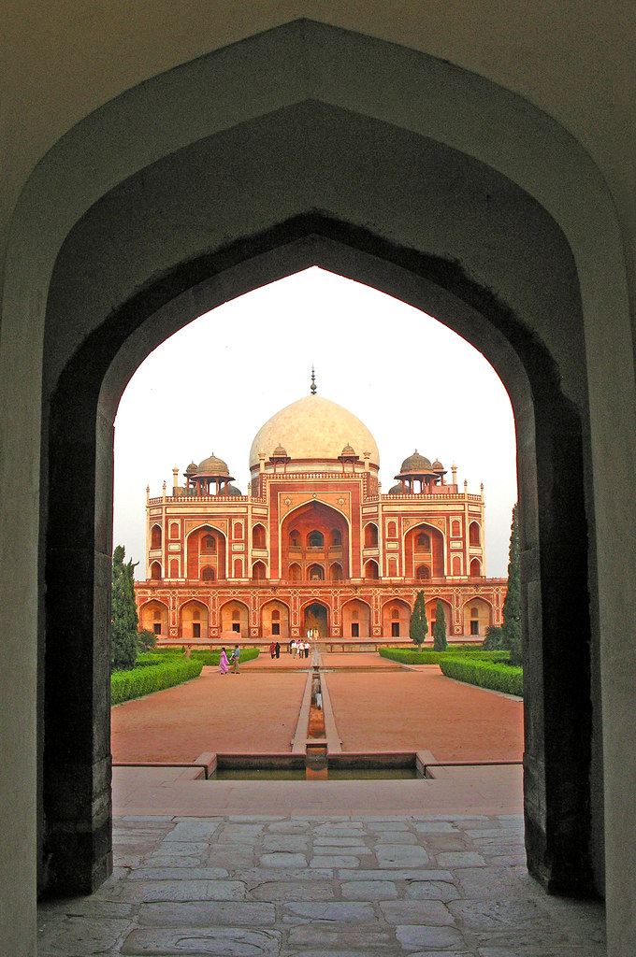
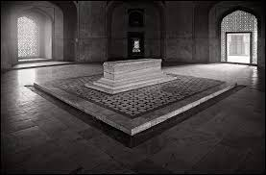
সম্রাট হুমায়ুনের সমাধিস্থল ও সমাধির প্রবেশপথ।
মোঃ আরিফুল কবির, প্রভাষক,ইসলামের ইতিহাস ও সংস্কৃতি, চাপুইর ইসলামিয়া আলিম মাদ্রাসা,সদর, ব্রাহ্মণবাড়িয়া।

Slide 28
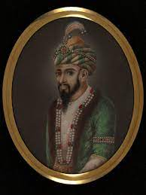
মোঃ আরিফুল কবির, প্রভাষক,ইসলামের ইতিহাস ও সংস্কৃতি, চাপুইর ইসলামিয়া আলিম মাদ্রাসা,সদর, ব্রাহ্মণবাড়িয়া।

Slide 29
সম্রাট হুমায়ুনের মৃত্যু
দুর্ভাগ্যবশত সিংহাসন পুনরূদ্ধারের সুফল হুমায়ুন বেশিদিন উপভোগ করতে পারননি। একদিন তিনি তাঁর প্রতিষ্ঠিত দীন পানাহ দুর্গের পাঠাগারের সিঁড়ি বেয়ে নিচে নামার সময় পা পিছলে পড়ে গুরূতর আঘাতপ্রাপ্ত হন এবং ১৫৫৬ খ্রিঃ ২৪ জানুয়ারি মৃত্যুবরণ করেন। ঐতিহাসিক লেনপুল তার মৃত্যু প্রসংগে বলেন—If there was a possibility of falling, Humayun was not to miss it. He tumbled through life & tumled out of it. অর্থাৎ যদি আর কোনো প্রকার পতনের সম্ভাবনা থাকত, তবে হুমায়ুন তা থেকে নিষ্কৃতি পেতেন না। তিনি সারাজীবন আছাড় খেয়েছেন এবং আছাড় খেয়েই মৃত্যুবরণ করেন।
মোঃ আরিফুল কবির, প্রভাষক,ইসলামের ইতিহাস ও সংস্কৃতি, চাপুইর ইসলামিয়া আলিম মাদ্রাসা,সদর, ব্রাহ্মণবাড়িয়া।

Slide 30
জীবনভর তিনি আছাড় খেয়েছেন এবং আছাড়েই তাঁর জীবনের অবসান হলো- উক্তিটি পাঠ্যবইয়ের আলোকে মূল্যায়ন কর।
মোঃ আরিফুল কবির, প্রভাষক,ইসলামের ইতিহাস ও সংস্কৃতি, চাপুইর ইসলামিয়া আলিম মাদ্রাসা,সদর, ব্রাহ্মণবাড়িয়া।

Slide 31
নিজে বাচোঁ, জাতি, দেশ ও বিশ্বকে বাঁচাও।
মোঃ আরিফুল কবির, প্রভাষক,ইসলামের ইতিহাস ও সংস্কৃতি, চাপুইর ইসলামিয়া আলিম মাদ্রাসা,সদর, ব্রাহ্মণবাড়িয়া।

Slide 32
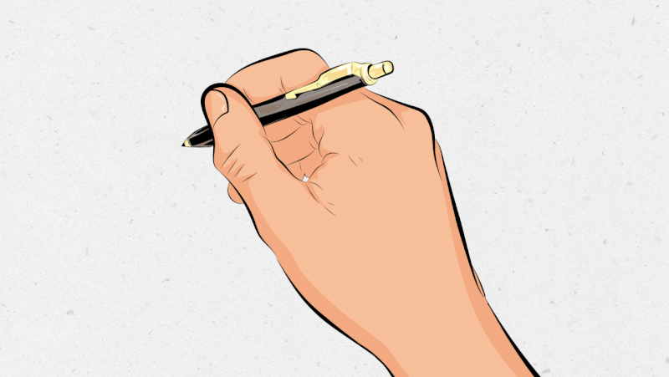
মোঃ আরিফুল কবির, প্রভাষক,ইসলামের ইতিহাস ও সংস্কৃতি, চাপুইর ইসলামিয়া আলিম মাদ্রাসা,সদর, ব্রাহ্মণবাড়িয়া।

